Slide 1
AUDIÊNCIA PÚBLICA
(ART.9°§ 4°,LRF)
2° QUADRIMESTRE
27/09/2024
DEFESA CIVIL
“A Defesa Civil somos todos nós”

Slide 2
AUDIÊNCIA PÚBLICA 2º Quadrimestre
COORDENAÇÃO DE PROTEÇÃO E DEFESA CIVIL
CAPIVARI DE BAIXO
Coordenador: Maurício Pereira Carneiro
“A Defesa Civil somos todos nós”

Slide 3
COORDENAÇÃO DE PROTEÇÃO E DEFESA CIVIL
CAPIVARI DE BAIXO
01 – Vistorias / Inspeções / Orientações
No segundo quadrimestre de 2024 a Defesa Civil atuou em diversas vistorias e orientações em locais que oferecia risco a vida e ao patrimônio. Trabalho realizado com auxilio dos departamentos de Meio Ambiente, Agricultura, Secretaria de Desenvolvimento Social e Secretaria de Infraestrutura e Mobilidade Urbana.

Slide 4
COORDENAÇÃO DE PROTEÇÃO E DEFESA CIVIL
CAPIVARI DE BAIXO
SOLICITAÇÕES DE ATENDIMENTO
INSPEÇÕES / ORIENTAÇÕES / AUTO DE CONSTATAÇÃO
SOLICITAÇÕES | VISTORIAS REALZIADAS | AUTO DE CONSTATAÇÃO
13 | 18 | 04

Slide 5
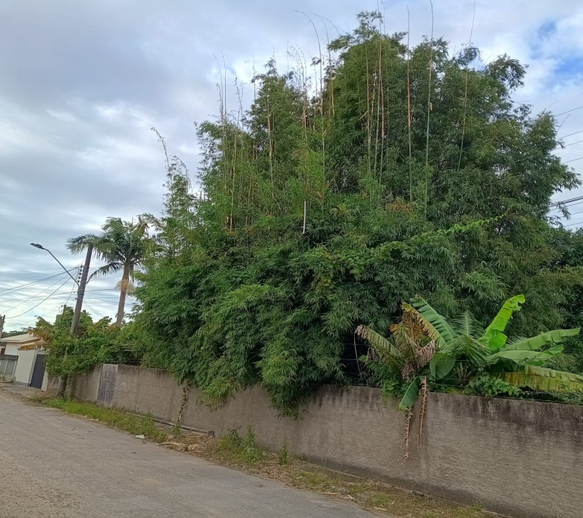
COORDENAÇÃO DE PROTEÇÃO E DEFESA CIVIL
CAPIVARI DE BAIXO
Legenda: Árvore encostando em rede elétrica 04/06/2024
Local: Rua do Caçador, bairro: Caçador

Slide 6
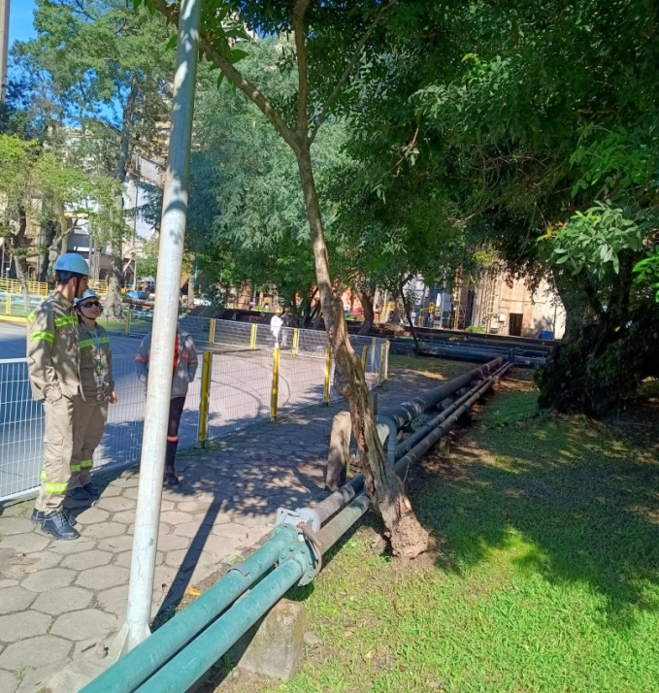
COORDENAÇÃO DE PROTEÇÃO E DEFESA CIVIL
CAPIVARI DE BAIXO
Legenda: Árvores sobre rede de alta pressão
Local: Av. Paulo Santos Melo, Nº 555, bairro: Santo André

Slide 7
COORDENAÇÃO DE PROTEÇÃO E DEFESA CIVIL
CAPIVARI DE BAIXO
02 - BÁCIA DE ÓLEO
Realizado Vistoria periódica na bacia de óleo da antiga Sul Química Refinaria, com o intuito de acompanhar e monitorar o local, tendo em vista obrigações previstas no Inquérito Civil nº. . 06.2009.00004556-2, da 6ª PROMOTORIA DE JUSTIÇA REGIONAL DE DEFESA DO MEIO AMBIENTE.
Sendo assim, segue anexos fotos e avaliação de risco sobre o talude da bacia de óleo.
Os relatórios são realizados e entregues a Promotoria de Justiça do Município.

Slide 8
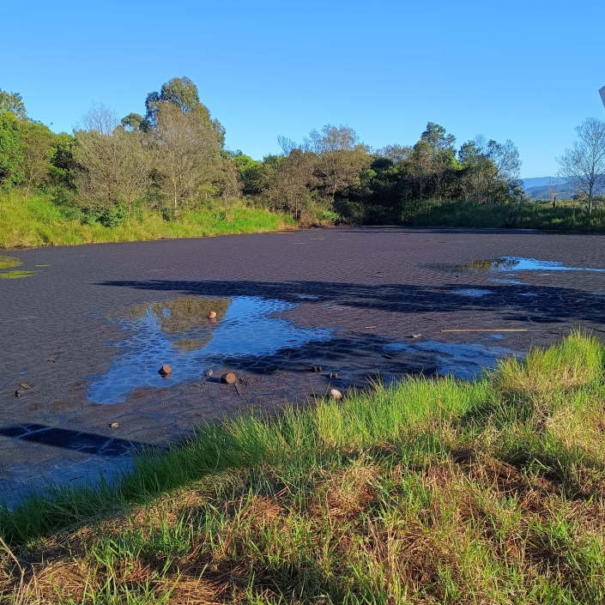
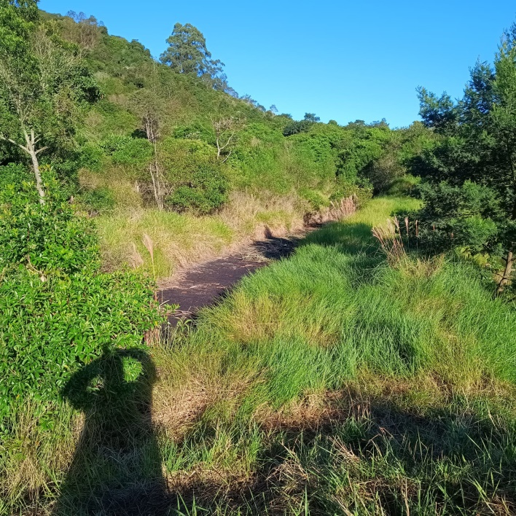
COORDENAÇÃO DE PROTEÇÃO E DEFESA CIVIL
CAPIVARI DE BAIXO
Legenda: Fotos do relatório de vistoria de julho/2024
Local: Rua Leoneti Frontina Alves, bairro Ilhotinha

Slide 9
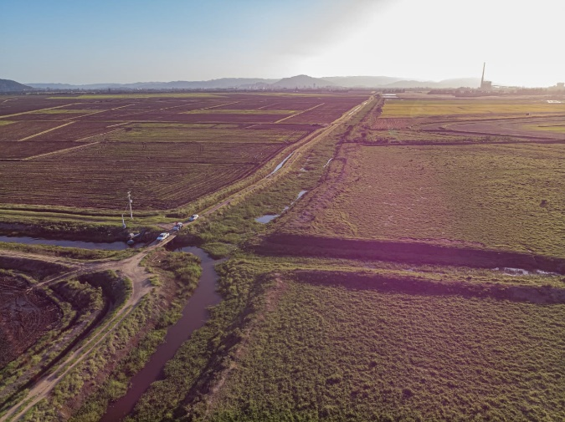
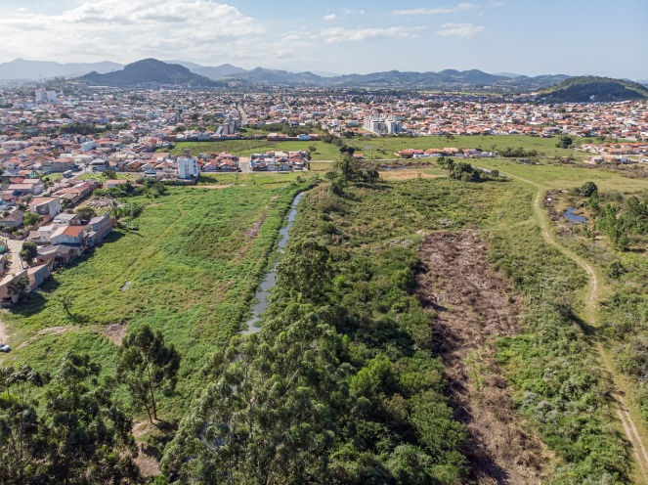
COORDENAÇÃO DE PROTEÇÃO E DEFESA CIVIL
CAPIVARI DE BAIXO
04 – VISTORIAS CONSTANTES NOS CANAIS DE DRENAGEM

Slide 10
AGRADECEMOS A PARTICIPAÇÃO
para prestação de contas do
2º Quadrimestre /2024
Mauricio Pereira Carneiro
defesacivil@capivaridebaixo.sc.gov.br
27/09/2024

